Slide 1
VIVIENDA INDUSTRIALIZADA TIPO APROBADAS POR DITEC
EN EL CONTEXTO DE LA RES. EX. N°59/2023
Marcelo Soto Zenteno| Jefe Departamento Tecnologías de la Construcción
Notes:
ESTABLECE CONDICIONES Y MECANISMOS DE APROBACIÓN DE PROYECTOS VIT Y FIJA PROCEDIMIENTO PARA REVISIÓN DE PROYECTOS QUE INCORPOREN EL USO DE VIT PARA D.S. N°49 Y D.S. N°10

Slide 2
¿Qué es Vivienda Tipo?
Se entenderá como “Vivienda Tipo”, a las “Viviendas Unifamiliares” y a las “Unidades Funcionales Independientes (block departamentos)”, cuyas condiciones técnicas (cumplimiento normativo aplicable) hayan sido autorizadas y aprobadas previamente por el Ministerio de Vivienda y Urbanismo (DITEC).

Slide 3
RES. EX. N°59/2023
¿Qué es Vivienda Industrializada Tipo (VIT)?
Aquella cuyos diseños y obras se desarrollan aplicando estándares de industrialización en que la mayoría de los componentes y elementos que la conforman, son desarrollados en fábrica de forma estandarizada y modularizada, bajo una secuencia de fabricación, traslado y montaje, todo coordinado desde la etapa de diseño con las empresas industrializadoras.
Se diseñan sin un terreno conocido, asumiendo un tipo de suelo, zona sísmica y térmica.
Proyectos de especialidad sanitaria, eléctrica y de gas son informativos.
Incorporar mínimo de 40% de elementos industrializados, integrar elementos de terminación y especialidades (eléctricas y sanitarias) desarrolladas en fábrica.

Slide 4
Ley de Presupuesto
Glosa 6
La Ley de Presupuesto para el Sector Público, dentro del Presupuesto para el Ministerio de Vivienda y Urbanismo reguló mediante la Glosa N° 6, lo siguiente:
“En el marco del Plan de Emergencia Habitacional, la División Técnica de Estudio y Fomento Habitacional del Ministerio de Vivienda y Urbanismo aprobará proyectos de vivienda tipo industrializadas, las que no requerirán cumplir con el inciso 1° del Art. N° 116 de la Ley General de Urbanismo y Construcciones, ni estarán sometidas a inspecciones y/o recepciones por parte de las Direcciones de Obras Municipales, mientras tengan este carácter y sean construidas mediante subsidio del Estado. Esto no incluye la autorización, aprobación y recepción del loteo y sus obras de urbanización, las cuales deberán ser aprobadas y recibidas por las Direcciones de Obras Municipales y demás entidades de acuerdo con la ley".

Slide 5
¿Quiénes pueden presentar VIT?
RES. EX. N°59/2023
PUNTO 4. Presentación de proyectos VIT:
Podrán presentar uno o más Proyectos de Vivienda Industrializada Tipo, las Entidades Patrocinantes, Entidades de Gestión Rural, Empresas Constructoras e Industrializadoras, en las tipologías que correspondan a cada Programa Habitacional. Sin perjuicio de lo anterior, la presentación de proyectos por parte de las Entidades Patrocinantes, Entidades de Gestión Rural y Constructoras, deberán contar siempre con el patrocinio de una empresa industrializadora.
* AUTORIZADAS POR DITEC!

Slide 6
Resumen
¿Qué es Vivienda Industrializada Tipo (VIT)?

Slide 7
PARTICIPACIÓN SERVIU – SEREMI
PROCESO DE IMPLEMENTACIÓN VIT

Slide 8
RES. EX. N°59/2023
PARTICIPACIÓN SERVIU - SEREMI
SERVIU
SEREMI

Slide 9
RES. EX. N°59/2023
PARTICIPACIÓN SERVIU

Slide 10
RES. EX. N°59/2023
PARTICIPACIÓN SEREMI

Slide 11
VENTAJAS DE LA INDUSTRIALIZACIÓN

Slide 12
RES. EX. N°59/2023
VENTAJAS DE LA INDUSTRIALIZACIÓN
1. NO REQUIEREN PERMISO DE EDIFICACIÓN NI RECEPCIONES MUNICIPALES (G6).
2. OBRAS MÁS RÁPIDAS EN EJECUCIÓN:
Los procesos industrializados en sistema panelizado o sistemas modulares se ejecutan EN FÁBRICA en tiempos acotados, optimizando y reduciendo el plazo en que las familias reciben sus soluciones habitacionales, respecto de la construcción tradicional IN SITU.
A menor plazo de ejecución, menores gastos generales para las constructoras.
A menor plazo de ejecución, menor uso de subsidios de arriendo en procesos de reconstrucción post desastre.
VIVIENDA | SUPERFICIE (M²) | TIPOLOGÍA | N° DÍAS DE PERMISO EDIFICACIÓN | N° DÍAS DE CONFECCIÓN EN FÁBRICA | N° DÍAS DE FUNDACIONES | N° DÍAS DE MONTAJE U OBRA GRUESA | N° DÍAS DE TERMINACIONES IN SITU | N° DÍAS DE CONEXIÓN A SERVICIOS | N° DÍAS DE RECEPCIÓN FINAL (**) | DÍAS PARA LLAVE EN MANO
VIVIENDA INDUSTRIALIZADA PUELO ORIGINAL PATAGUAL | 52 | MODULAR EN FÁBRICA | * | 7 | 4 | 1 | 1 | 1 | ** | 14
VIVIENDA INDUSTRIALIZADA MINVU - E2E BASE | 52 | PANELIZADA EN FÁBRICA | * | 1 | 6 | 4 | 27 | 1 | ** | 39
VIVIENDA CONSTRUCCIÓN TRADICIONAL | 52 | IN SITU | 30 | - | 6 | 45 | 30 | 1 | 30 | 142
* SOLO REVISIÓN SERVIU/SEREMI DE ACUERDO CON RES EX N°59 Y GLOSA 6.
** SOLO RECEPCIÓN SERVIU DE ACUERDO CON RES EX N°59 Y GLOSA 6.

Slide 13
RES. EX. N°59/2023
VENTAJAS DE LA INDUSTRIALIZACIÓN
3. OBRAS CON MAYOR ESTÁNDAR HIGROTÉRMICO.
Los proyectos de vivienda industrializada deben cumplir con los requisitos establecidos en el documento técnico “ESTÁNDAR HIGROTÉRMICO PARA VIVIENDAS INDUSTRIALIZADAS MINVU” (futuro estándar OGUC).
4. OBRAS MÁS LIMPIAS Y CON MENOS PÉRDIDAS:
Los procesos industrializados implementan tecnología de vanguardia (software de diseño asistido por computadora, máquinas de control numérico y técnicas avanzadas de prefabricación, entre otros) asegurando construcciones más eficientes, controlando y reduciendo las pérdidas de material, y por tanto, reduciendo los desechos de construcción.

Slide 14
DESAFIOS PARA IMPLEMENTAR VIT

Slide 15
RES. EX. N°59/2023
DIFICULTADES PARA IMPLEMENTAR VIT
1. DESCONOCIMIENTO DEL MARCO REGULATORIO BÁSICO APLICABLE A LAS VIVIENDAS INDUSTRIALIZADAS TIPO.
La mayoría de los proyectos ingresados a revisión presentan incumplimientos respecto de la normativa vigente aplicable a los proyectos de vivienda industrializada en cuanto a las exigencias de cumplimiento de resistencia al fuego, acústico y especialmente respecto del cumplimiento del estándar higrotérmico, lo que resultó en que los proyectos VIT aprobados a la fecha, tuvieron en promedio al menos 3 procesos de ingreso y observaciones antes de su aprobación.

Slide 16
AVANCE DE
PROYECTOS VIT APROBADOS

Slide 17
Avance a la fecha
8
5
10
20
4
12
3
6 Empresas Industrializadoras con convenio Ditec desarrollando proyectos.
E2E – PATAGUAL – SANTA MAGDALENA – TECNOTRUSS – BAUMAX – EASYWOOD
10 Empresas Industrializadoras AUTORIZADAS por DITEC (RESOLUCIÓN).
E2E – PATAGUAL – SANTA MAGDALENA – TECNOTRUSS – BAUMAX
PROMET – CANADA HOUSE – SYNTHEON – ATCO SABINCO - TECNOFAST
4 Viviendas Industrializadas Tipo Construidas:
Piloto Rancagua (MINVU-E2E “BASE”)
Piloto Reconstrucción Viña del Mar (MINVU-E2E “BASE”)
Piloto Reconstrucción Viña del Mar(MINVU-E2E “Familia Numerosa”)
Piloto Tomé (MINVU – PATAGUAL “Puelo Original”)

Slide 18
5 VIT D.S. 49 - APROBADAS

Slide 19
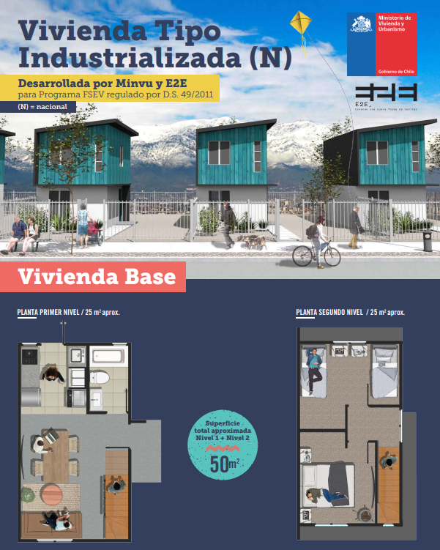
MINVU – E2E
Base​
D.S.N°49​
Vivienda Unifamiliar
VIVIENDA UNIFAMILIAR DESARROLLADA PARA EL D.S.49
2 PISOS, SISTEMA PANELIZADO.
MADERA SISTEMA MARCO-PLATAFORMA.
51 M² CONSTRUIDOS INICIALES.
33 M² AMPLIACIÓN PROYECTADA (4 RECINTOS).
SE PUEDE IMPLEMENTAR EN ZONAS TÉRMICAS A, B, C, D Y E.
UTILIZADA EN EL PILOTO DE RANCAGUA Y EN EL PROCESO DE RECONSTRUCCIÓN POST INCENDIO EN VIÑA DEL MAR.
PROPIEDAD MINVU.

Slide 20
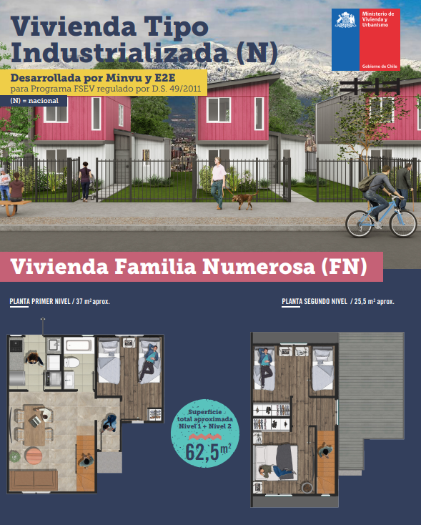
MINVU – E2E
Familia Numerosa
D.S.N°49
Vivienda Unifamiliar
VIVIENDA UNIFAMILIAR DESARROLLADA PARA EL D.S.49 (VIVIENDA BASE + TERCER DORMITORIO CONSTRUIDO INICIAL).
2 PISOS, SISTEMA PANELIZADO.
MADERA SISTEMA MARCO-PLATAFORMA.
62,5 M² CONSTRUIDOS INICIALES.
SE PUEDE IMPLEMENTAR EN ZONAS TÉRMICAS A, B, C, D Y E.
UTILIZADA EN EL PROCESO DE RECONSTRUCCIÓN POST INCENDIO EN VIÑA DEL MAR.
PROPIEDAD MINVU.

Slide 21
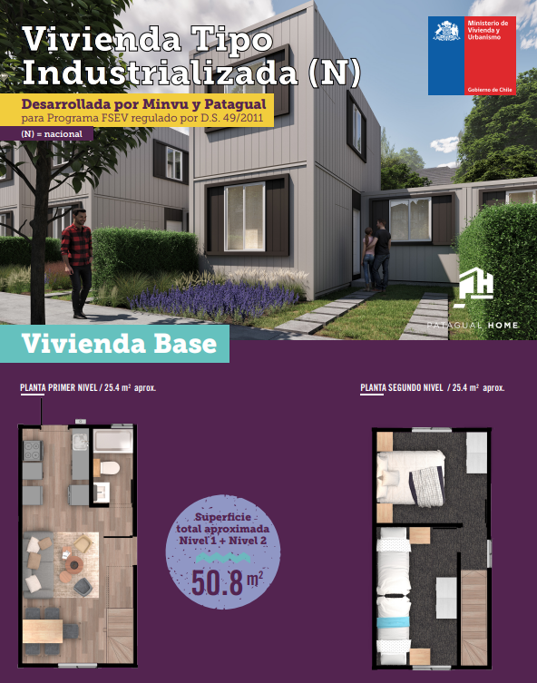
MINVU – PATAGUAL
Puelo Original
D.S.N°49
Vivienda Unifamiliar
VIVIENDA UNIFAMILIAR DESARROLLADA PARA EL D.S.49.
2 PISOS, SISTEMA MODULAR.
MADERA SISTEMA MARCO-PLATAFORMA.
50,08 M² CONSTRUIDOS INICIALES.
9,25 M² AMPLIACIÓN PROYECTADA (DORM 3).
SE PUEDE IMPLEMENTAR EN ZONAS TÉRMICAS A, B, C, D, E Y F. EN ZONAS G e I, EL EJE 2 NO SE PODRÁ ORIENTAR AL SUR.
PROPIEDAD MINVU.

Slide 22
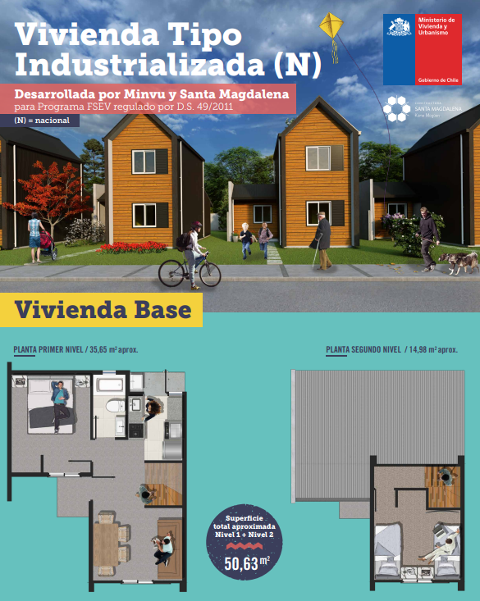
MINVU – STA. MAGDALENA
Base
D.S.N°49
Vivienda Unifamiliar
VIVIENDA UNIFAMILIAR DESARROLLADA PARA EL D.S.49
2 PISOS, SISTEMA PANELIZADO.
PERFIL LAMINADO EN FRÍO.
50,63 M² CONSTRUIDOS INICIALES.
11,11 M² AMPLIACIÓN PROYECTADA (DORM 3).
A, B, C, D, E, F Y G (SEGÚN LO ESTABLECIDO EN LAS ESPECIFICACIONES TÉCNICAS DEL PROYECTO).
PROPIEDAD MINVU.

Slide 23
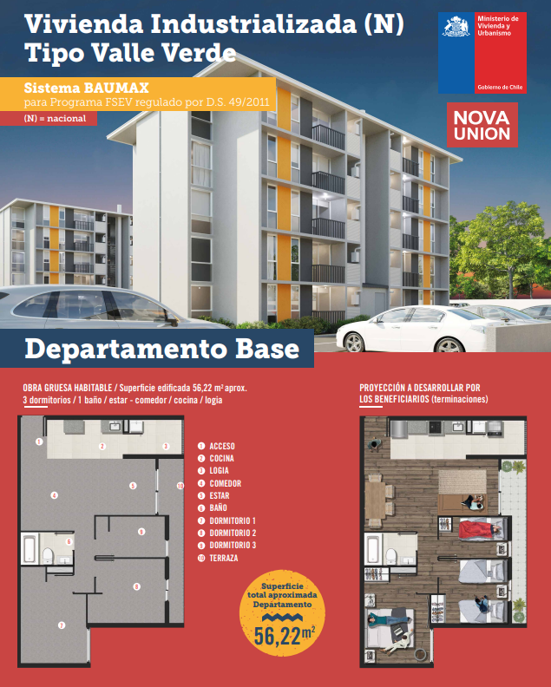
Minvu – Nova Unión
Valle Verde
D.S.N°49
Vivienda Multifamiliar
(Block Departamentos)
VIVIENDA MULTIFAMILIAR DESARROLLADA PARA EL D.S.49.
BLOCK 5 PISOS.
HORMIGÓN ARMADO.
56,22 M² CONSTRUIDOS.
SE PUEDE IMPLEMENTAR EN ZONAS TÉRMICAS A - B - C y D.
PROPIEDAD NOVA UNIÓN.

Slide 24
3 VIT D.S. 10 - APROBADAS

Slide 25
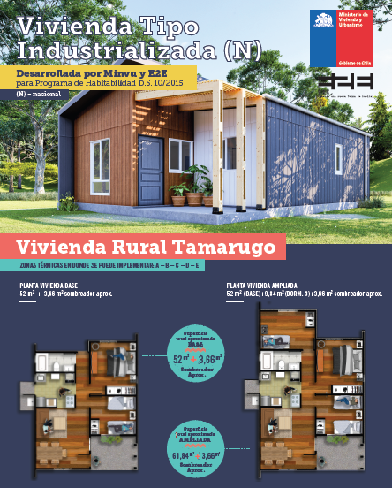
MINVU – E2E
TAMARUGO​
D.S.N°10​
Vivienda Unifamiliar
VIVIENDA UNIFAMILIAR DESARROLLADA PARA EL D.S.10
1 PISO, SISTEMA PANELIZADO.
MADERA SISTEMA MARCO-PLATAFORMA.
52 M² + 3,6 M² SOMBREADOR INICIALES.
9,84 M² AMPLIACIÓN PROYECTADA (DORM 3).
SE PUEDE IMPLEMENTAR EN ZONAS TÉRMICAS A, B, C, D Y E.
PROPIEDAD MINVU.

Slide 26
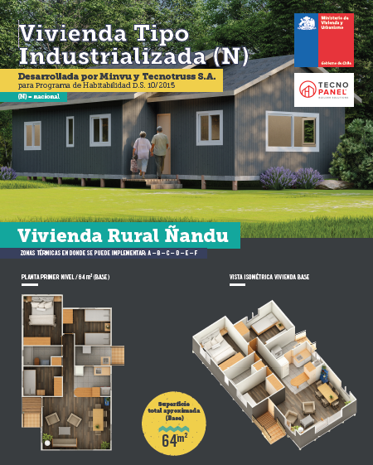
MINVU – TECNOPANEL
RURAL ÑANDU
D.S.N°10
Vivienda Unifamiliar
VIVIENDA UNIFAMILIAR DESARROLLADA PARA EL D.S.10
1 PISO, SISTEMA PANELIZADO.
MADERA SISTEMA MARCO-PLATAFORMA.
64 M² CONSTRUIDOS INICIALES.
SE PUEDE IMPLEMENTAR EN ZONAS TÉRMICAS A, B, C, D Y E.
PROPIEDAD MINVU.

Slide 27

MINVU – STA. MAGDALENA
RURAL Sta. Magdalena
D.S.N°10
Vivienda Unifamiliar
VIVIENDA UNIFAMILIAR DESARROLLADA PARA EL D.S.10
1 PISO, SISTEMA PANELIZADO.
PERFIL LAMINADO EN FRÍO.
60,51 M² CONSTRUIDOS INICIALES.
13,06 M² AMPLIACIÓN PROYECTADA.
A, B, C, D, E, F Y G (SEGÚN LO ESTABLECIDO EN LAS ESPECIFICACIONES TÉCNICAS DEL PROYECTO).
PROPIEDAD MINVU.

Slide 28
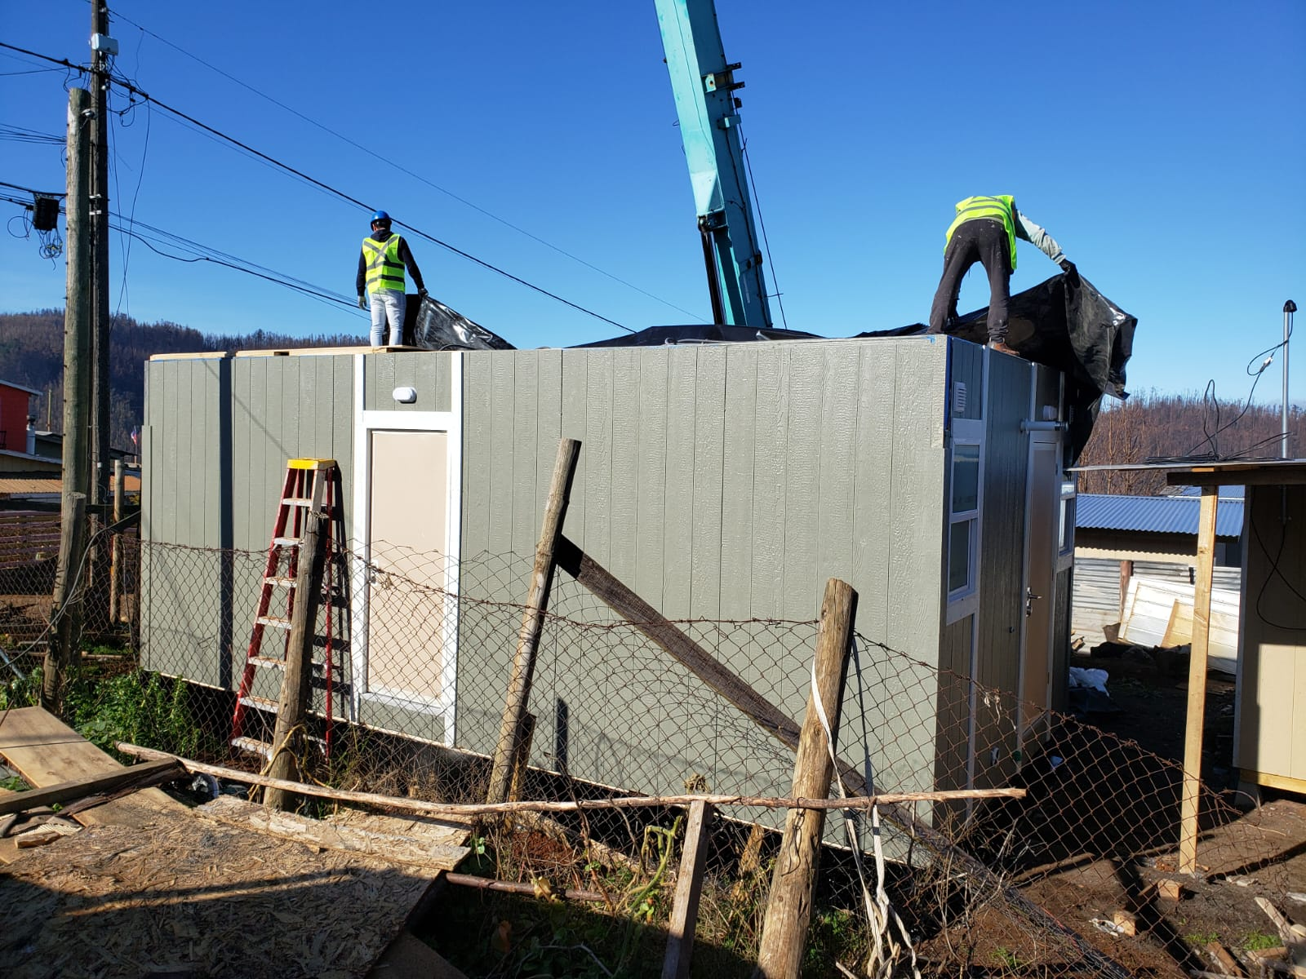
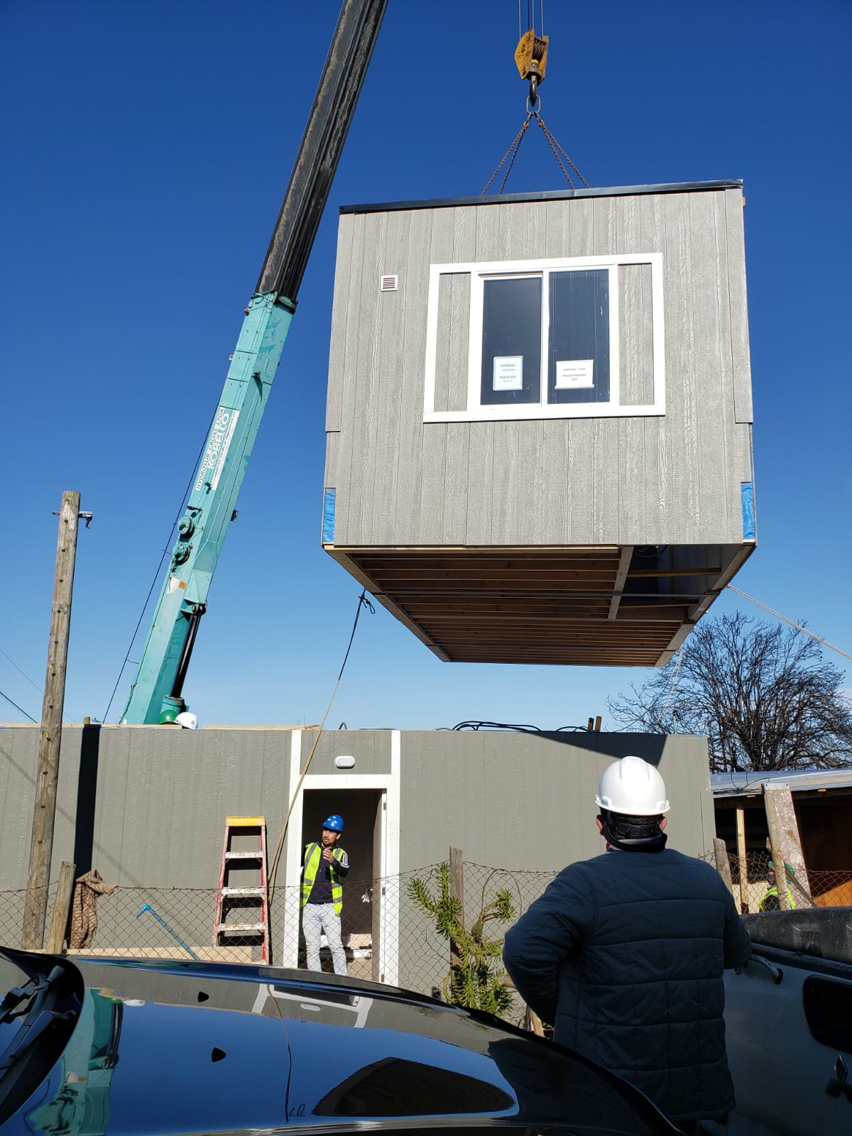
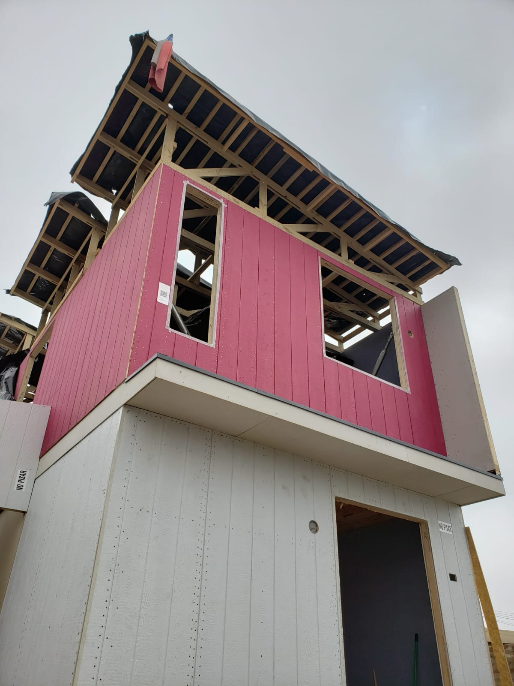
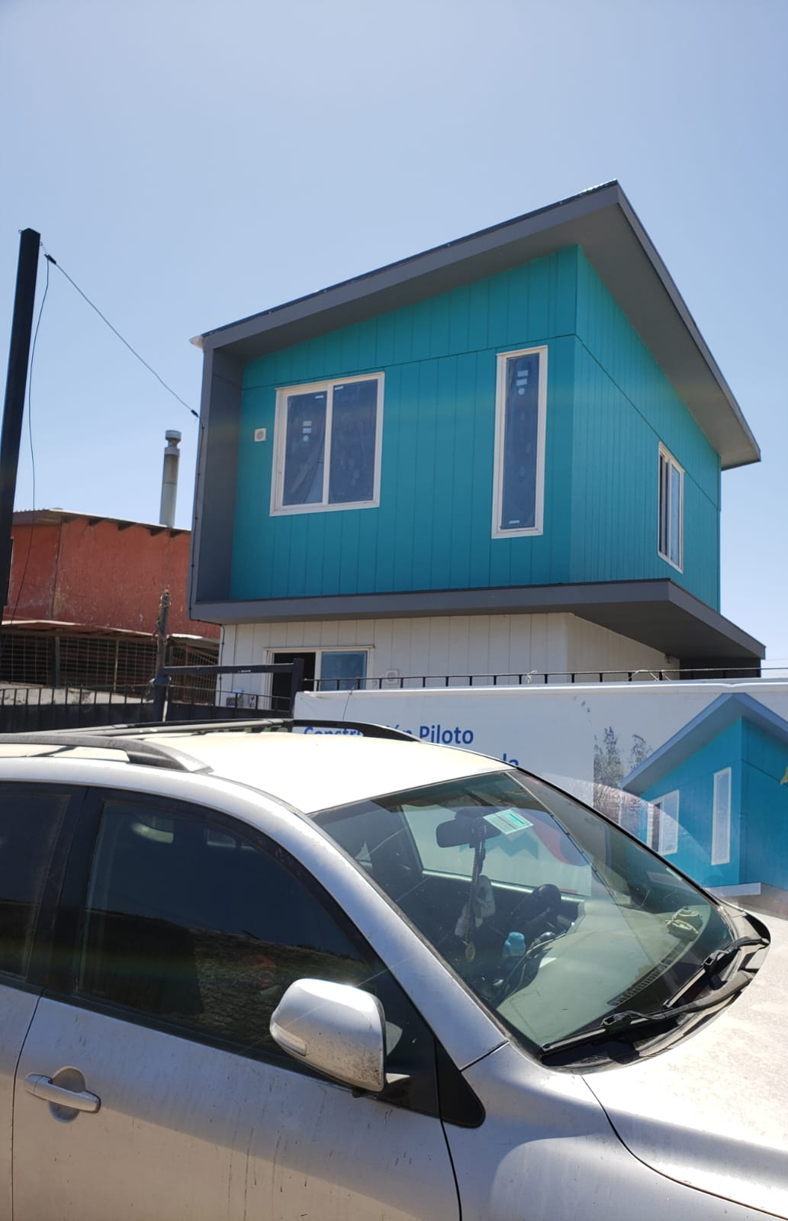
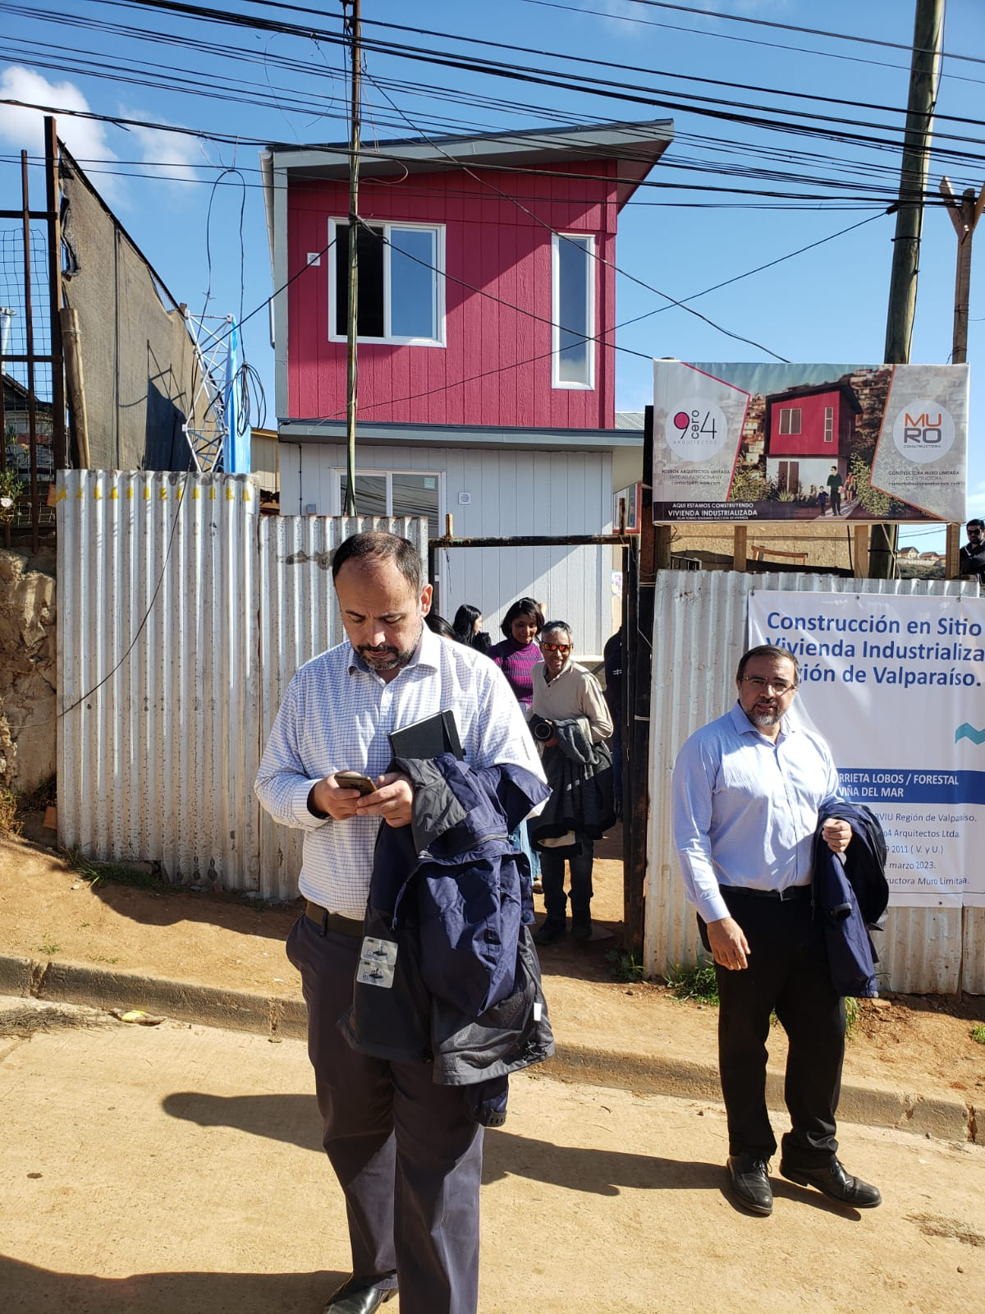
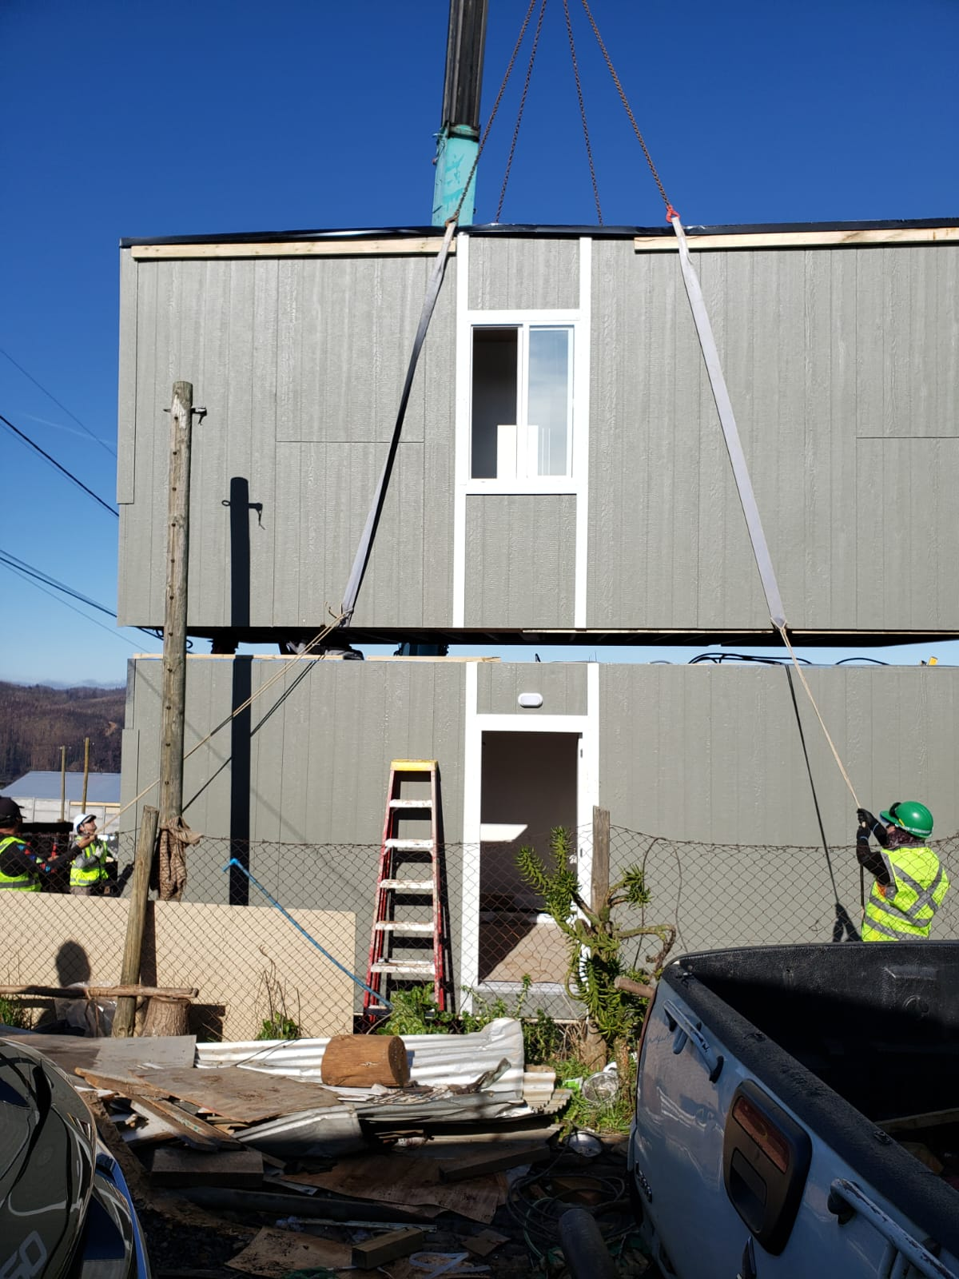
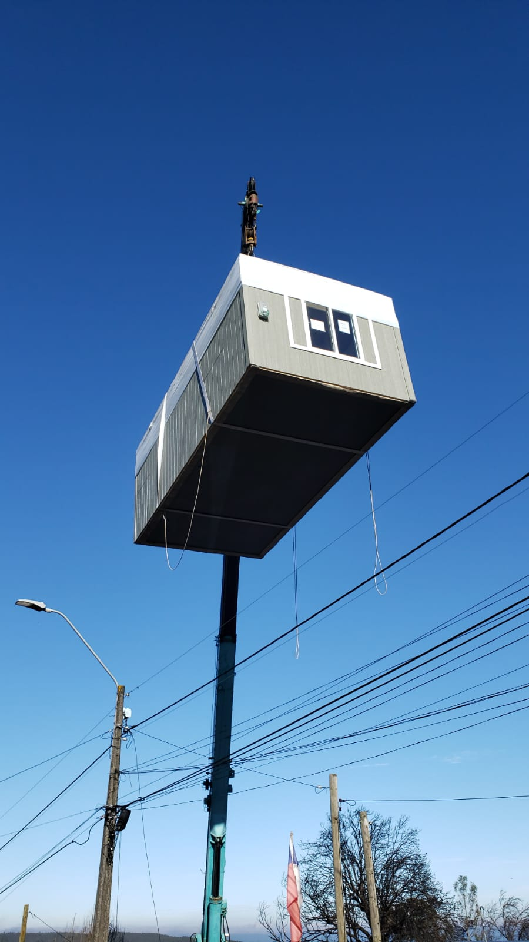
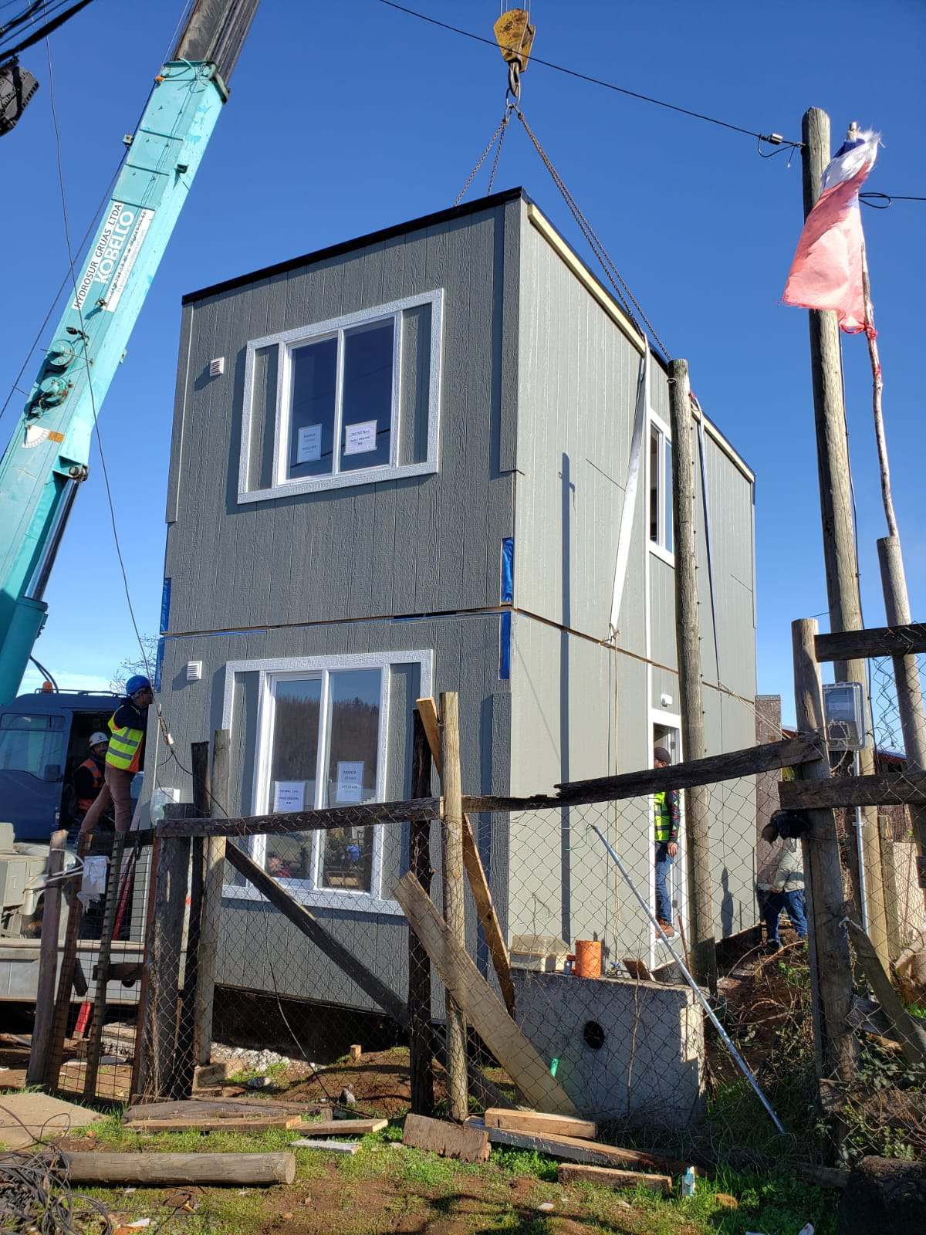
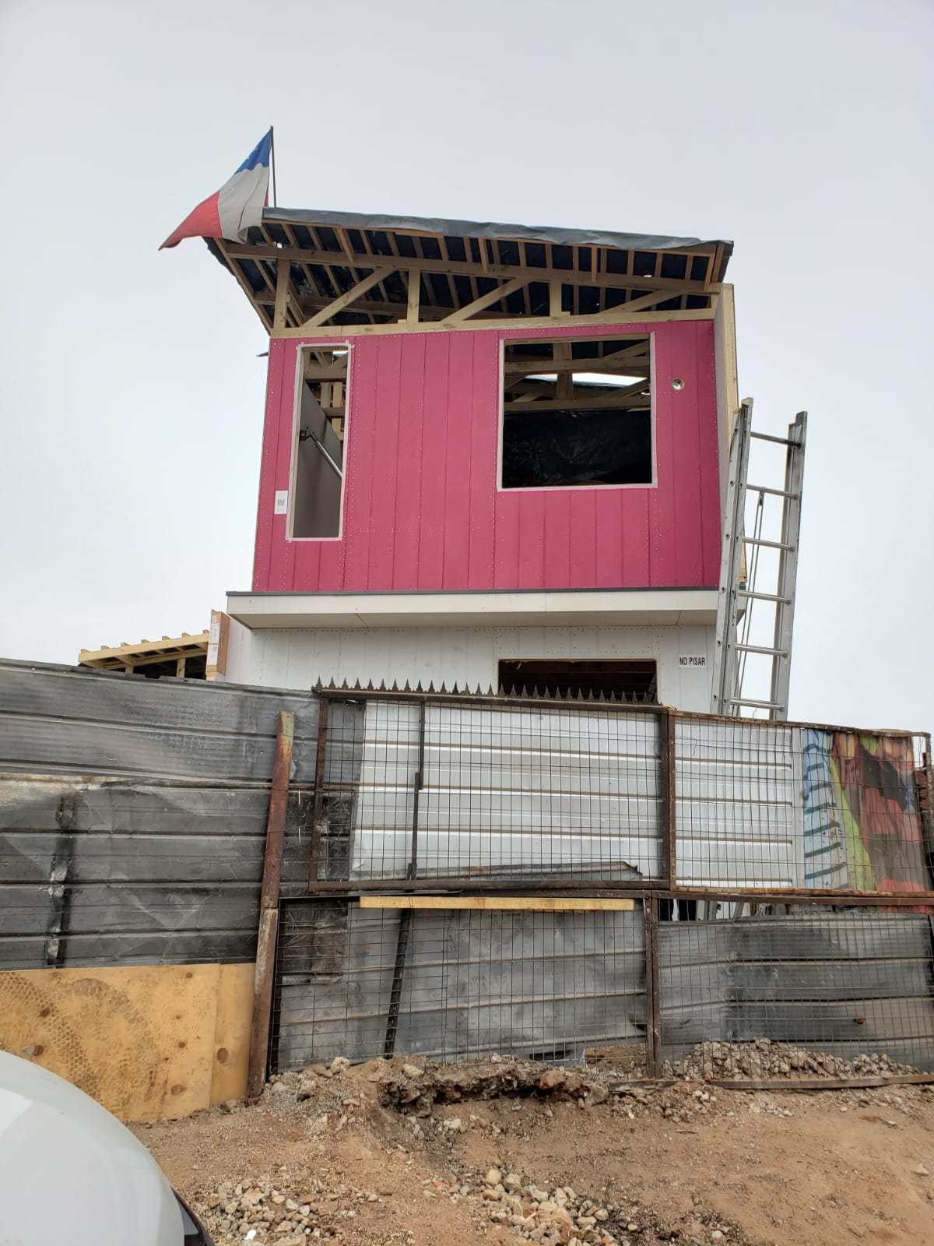
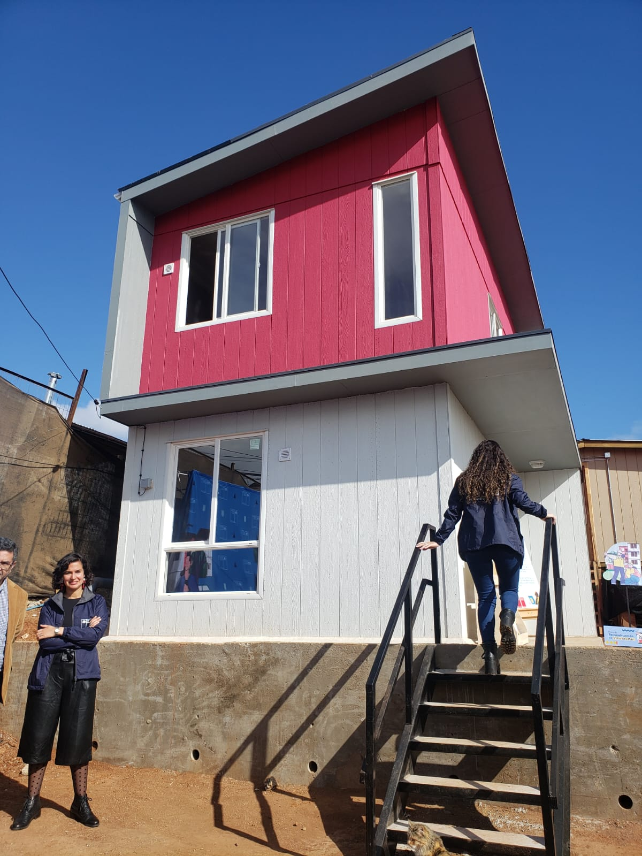
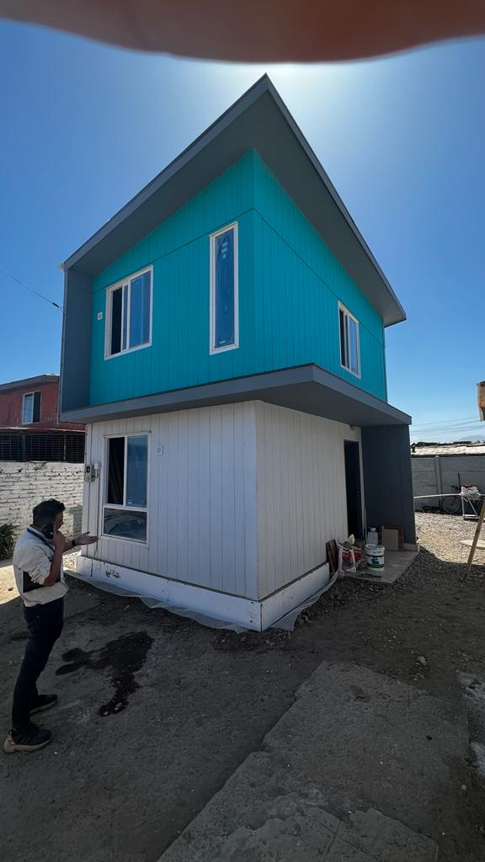
GRACIAS

Slide 29
¿QUÉ HACER EN CASO DE DUDAS?

Slide 30
Contactos Ditec
RES. Ex. N° 59/2023
Jorge Calderón Rodríguez
Depto. de Tecnologías de la Construcción
jcalderon@minvu.cl
Eduardo González Díaz
Depto. de Tecnologías de la Construcción
edgonzalez@minvu.cl
RES. Ex. N° 52/2023
Guillermo Calderón Silva
Depto. de Tecnologías de la Construcción
gcalderons@minvu.cl
Susana Jara Díaz
Depto. de Tecnologías de la Construcción
stjara@minvu.cl
Jefe Departamento:
Marcelo Soto Zenteno
Jefe Depto. de Tecnologías de la Construcción
msotoze@minvu.cl

Slide 31
PREGUNTAS

